Slide 1


Дашборд тестировщика
или как собрать метрики в одном месте

Slide 2

Остропольский Руслан
Head of QA в DocDoc
rostropolsky@docdoc.ru
https://www.facebook.com/rusostropolsky

Slide 3
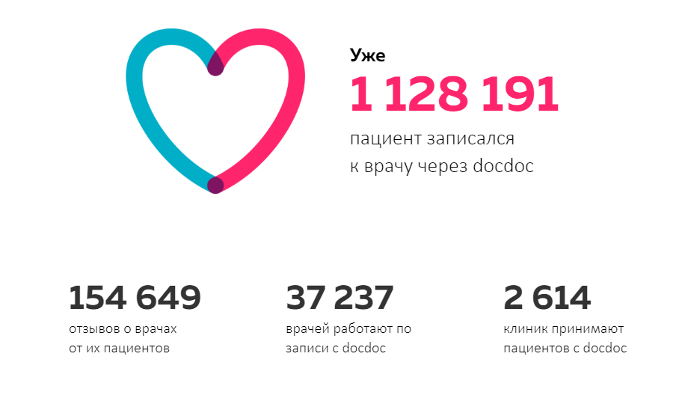
О DocDoc

Slide 4
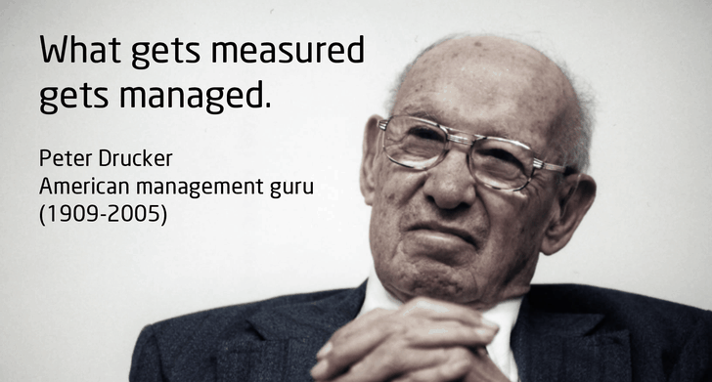
Зачем?

Slide 5
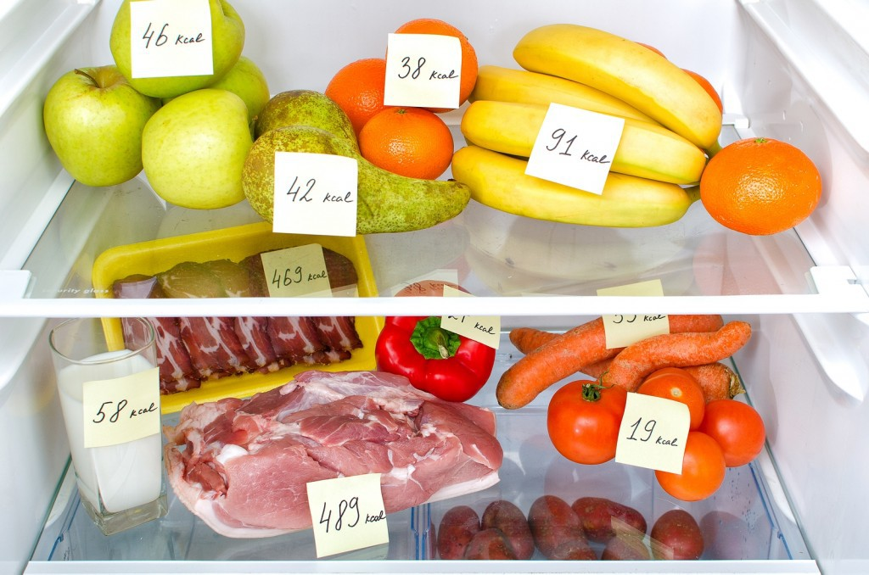
Что-то есть

Slide 6

Работаем с показателями

Slide 7

Что получаем
Точно знаем куда идем
История
Измеряемое качество

Slide 8








Как было
Report portal

Slide 9
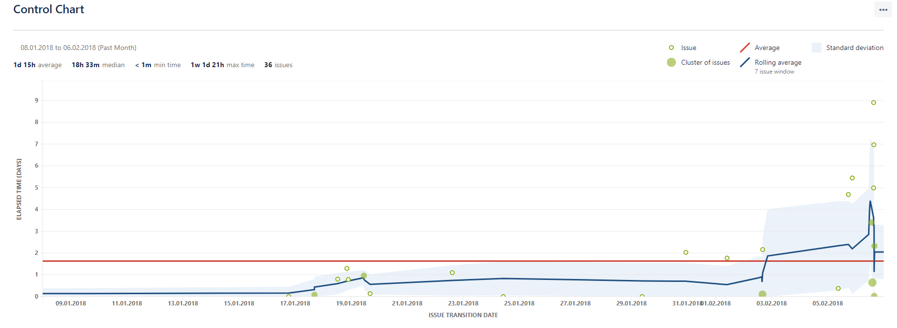
Например Jira

Slide 10

Что не нравилось
Каждая система хороша по своему
Нет возможности настроить “под себя”
Чем больше систем - тем сложнее проводить анализ

Slide 11
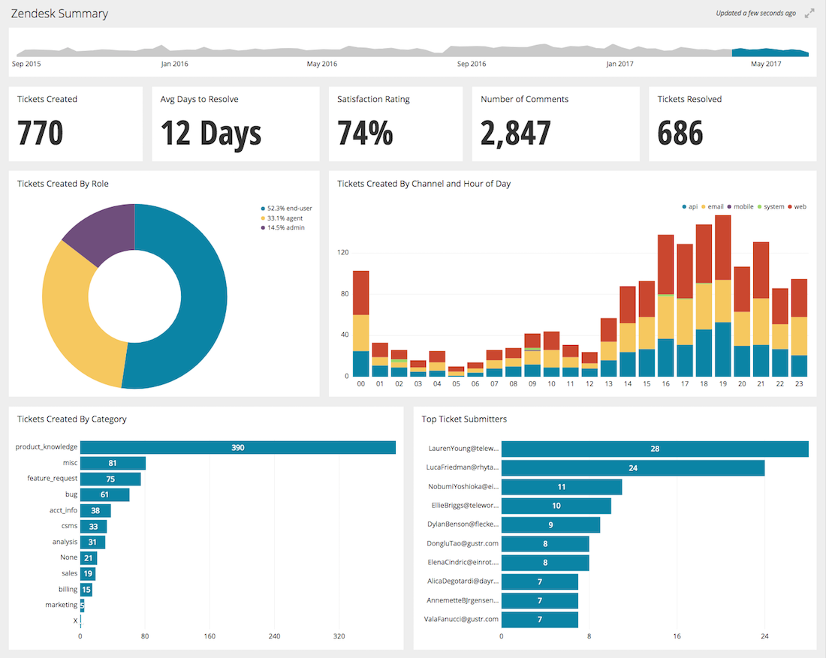
Хотим в одном месте

Slide 12


Решение

Slide 13
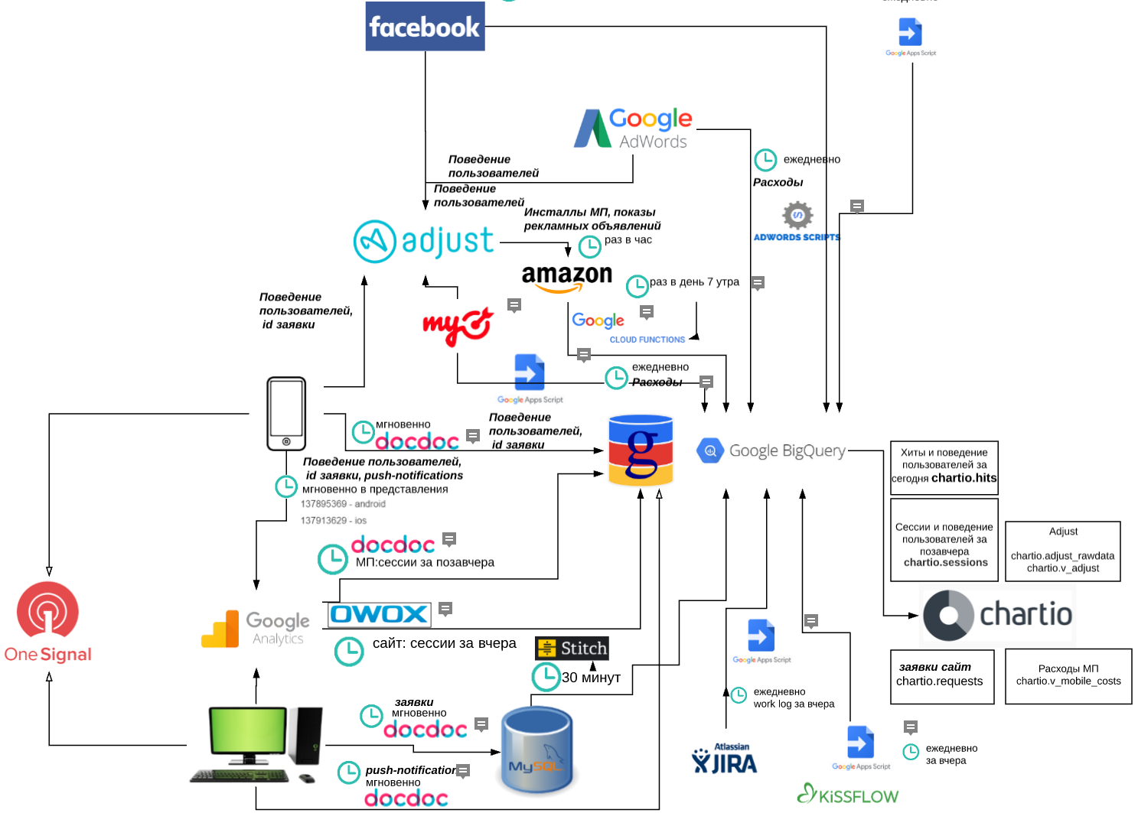
Схема аналитики

Slide 14
Схема аналитики

Slide 15
Схема аналитики

Slide 16
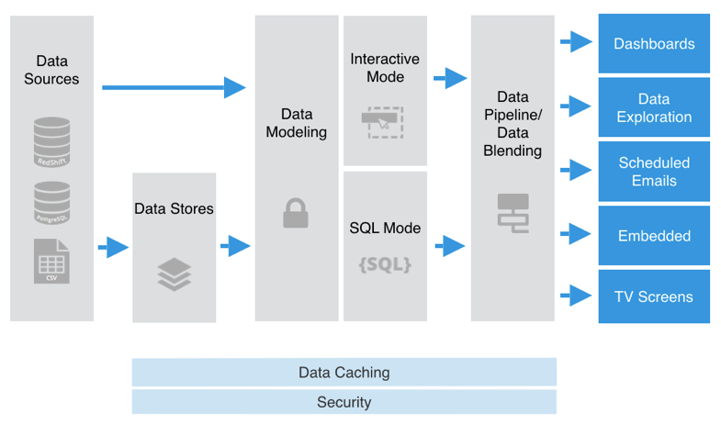
Chart.io

Slide 17
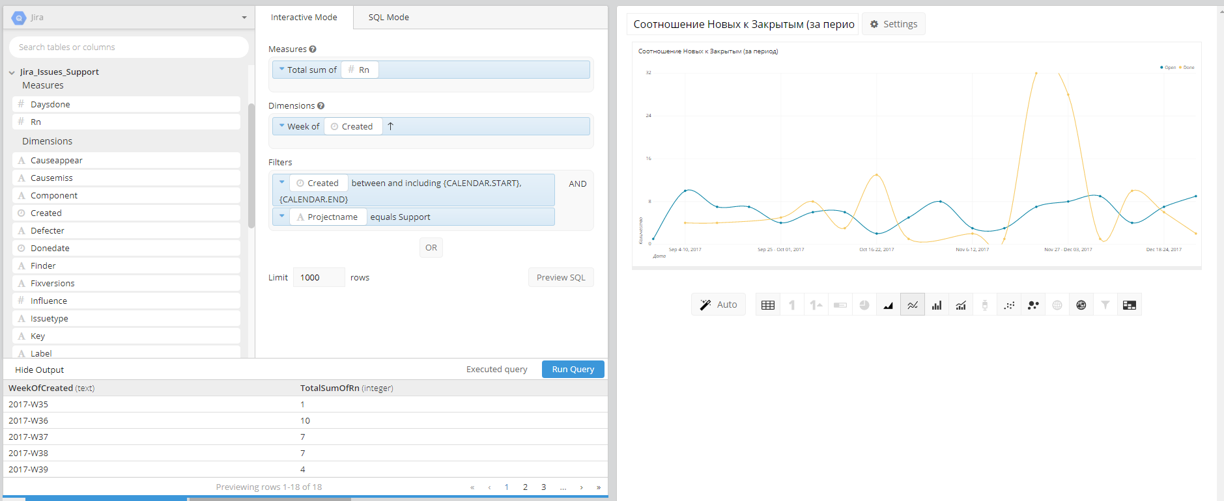
Chart.io

Slide 18
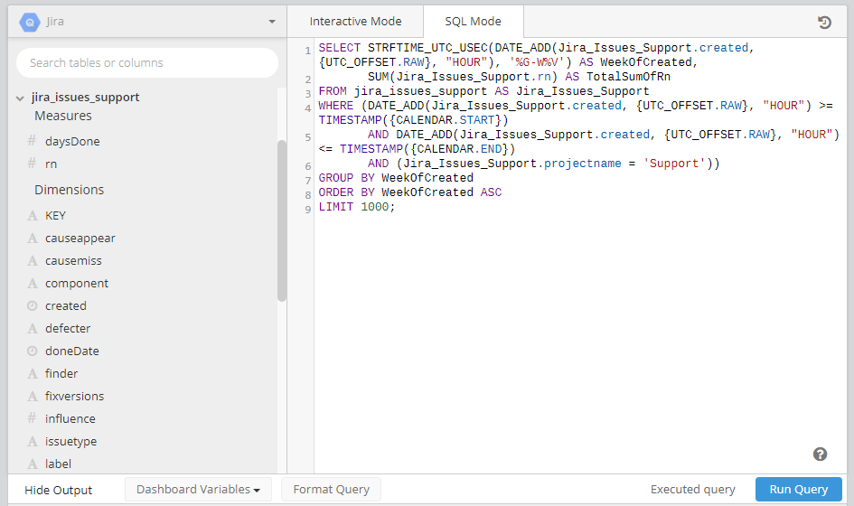
Chart.io

Slide 19

Метрики (ошибки)
за период
по приоритету
причины появления, пропуска
источник ошибки
скорость исправления
по статусам
по компонентам
тренд исправления
соотношение новых к закрытым
по платформам/окружениям (iOS/Android)

Slide 20
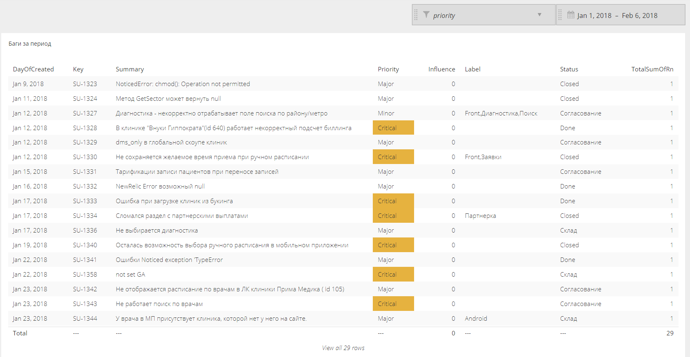
Количество ошибок

Slide 21
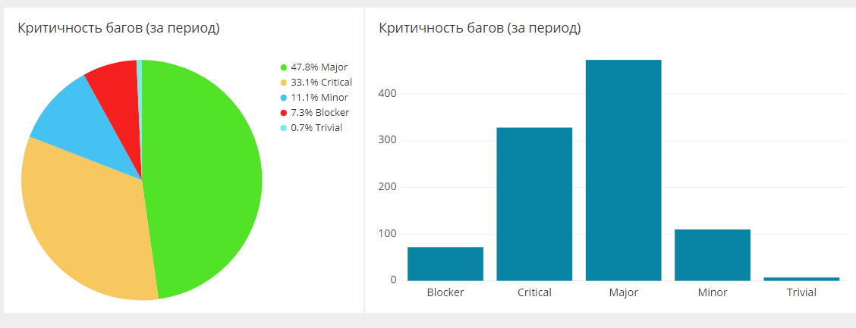
Критичность

Slide 22
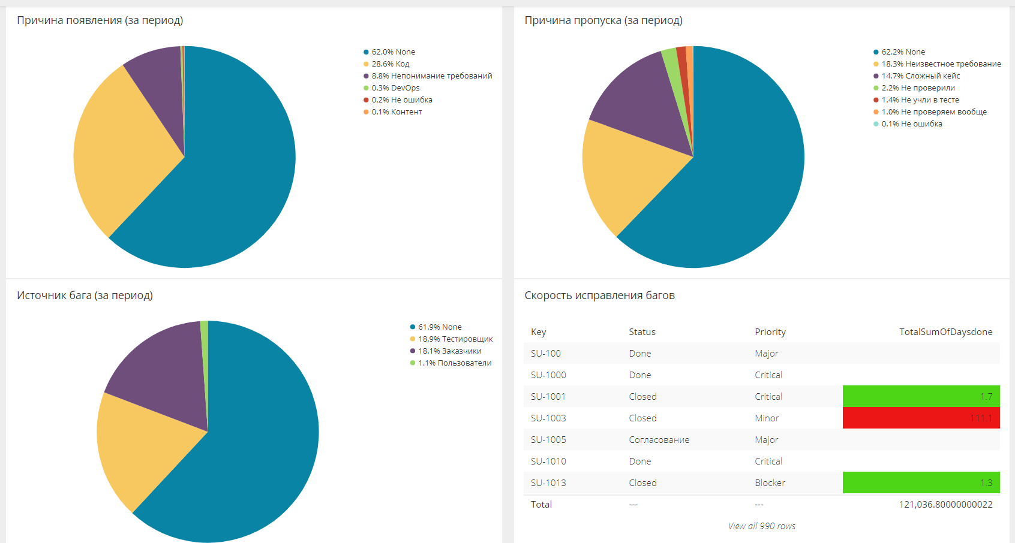
Источник

Slide 23
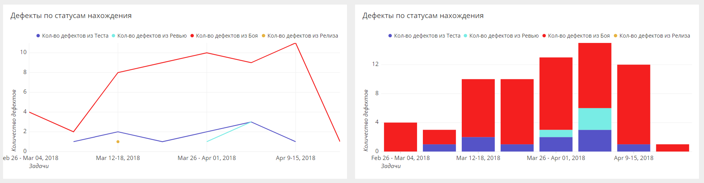
По статусам нахождения

Slide 24
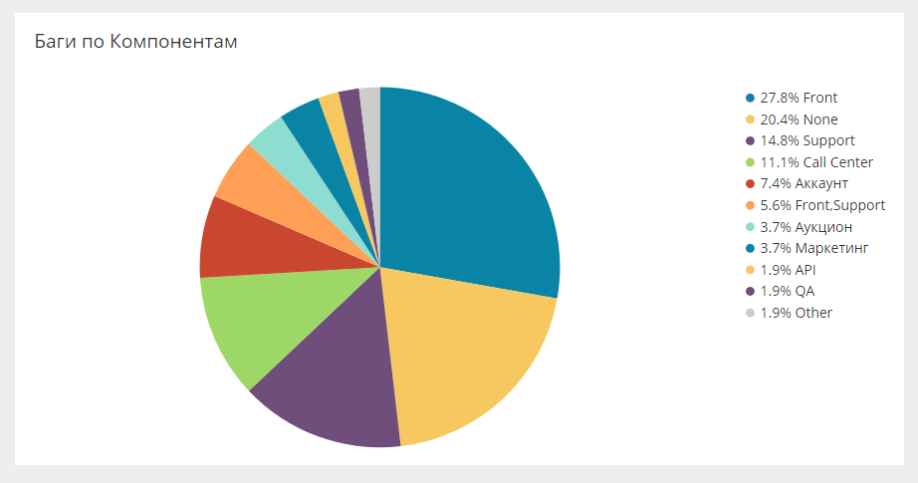
По компонентам

Slide 25
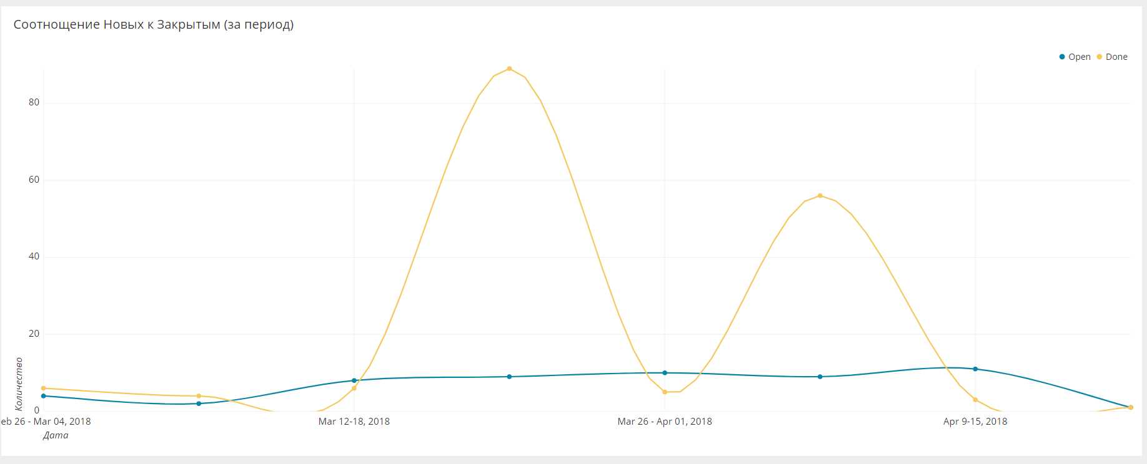
Новые/Закрытые

Slide 26
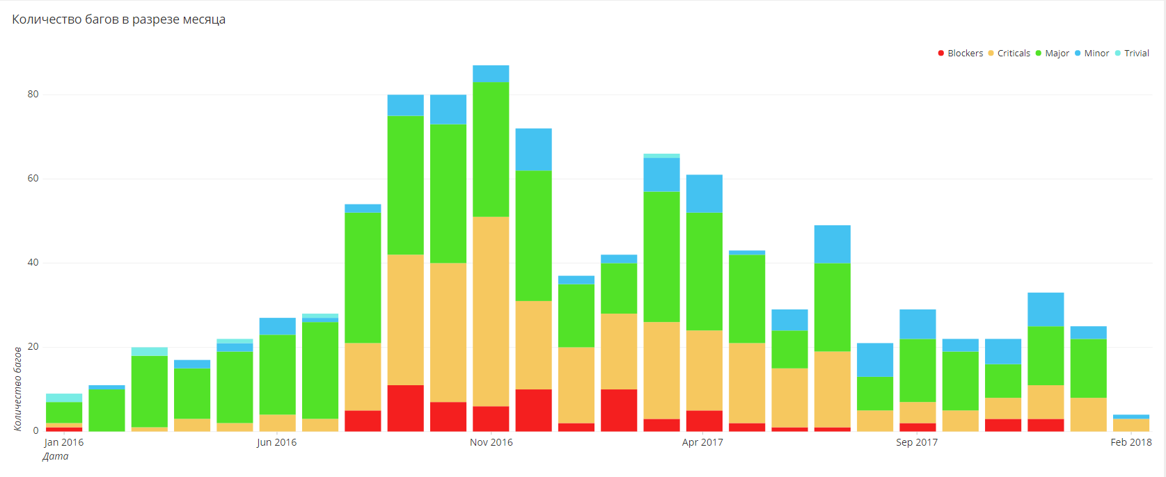
Общий тренд

Slide 27
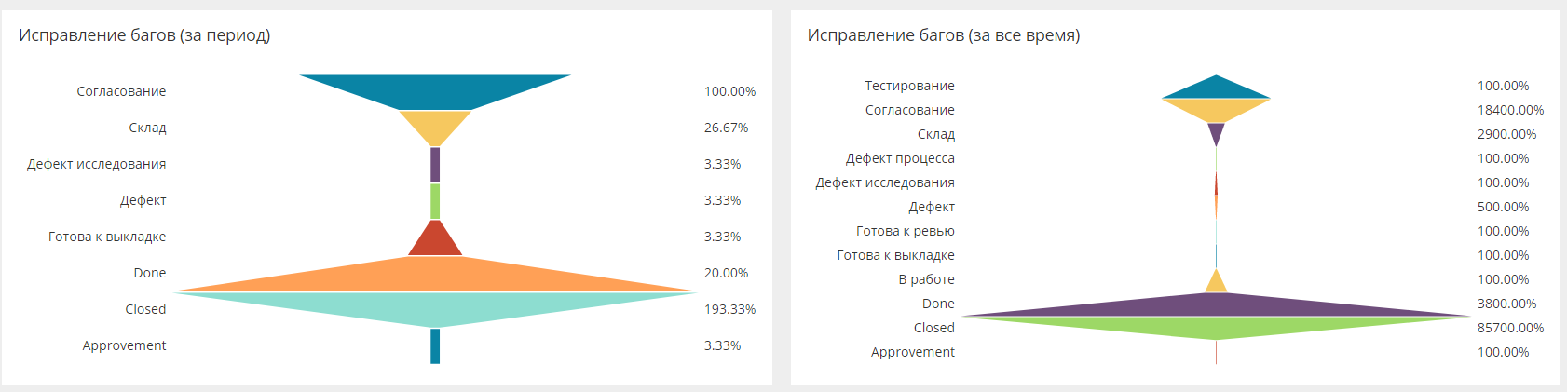
Воронка по статусам

Slide 28
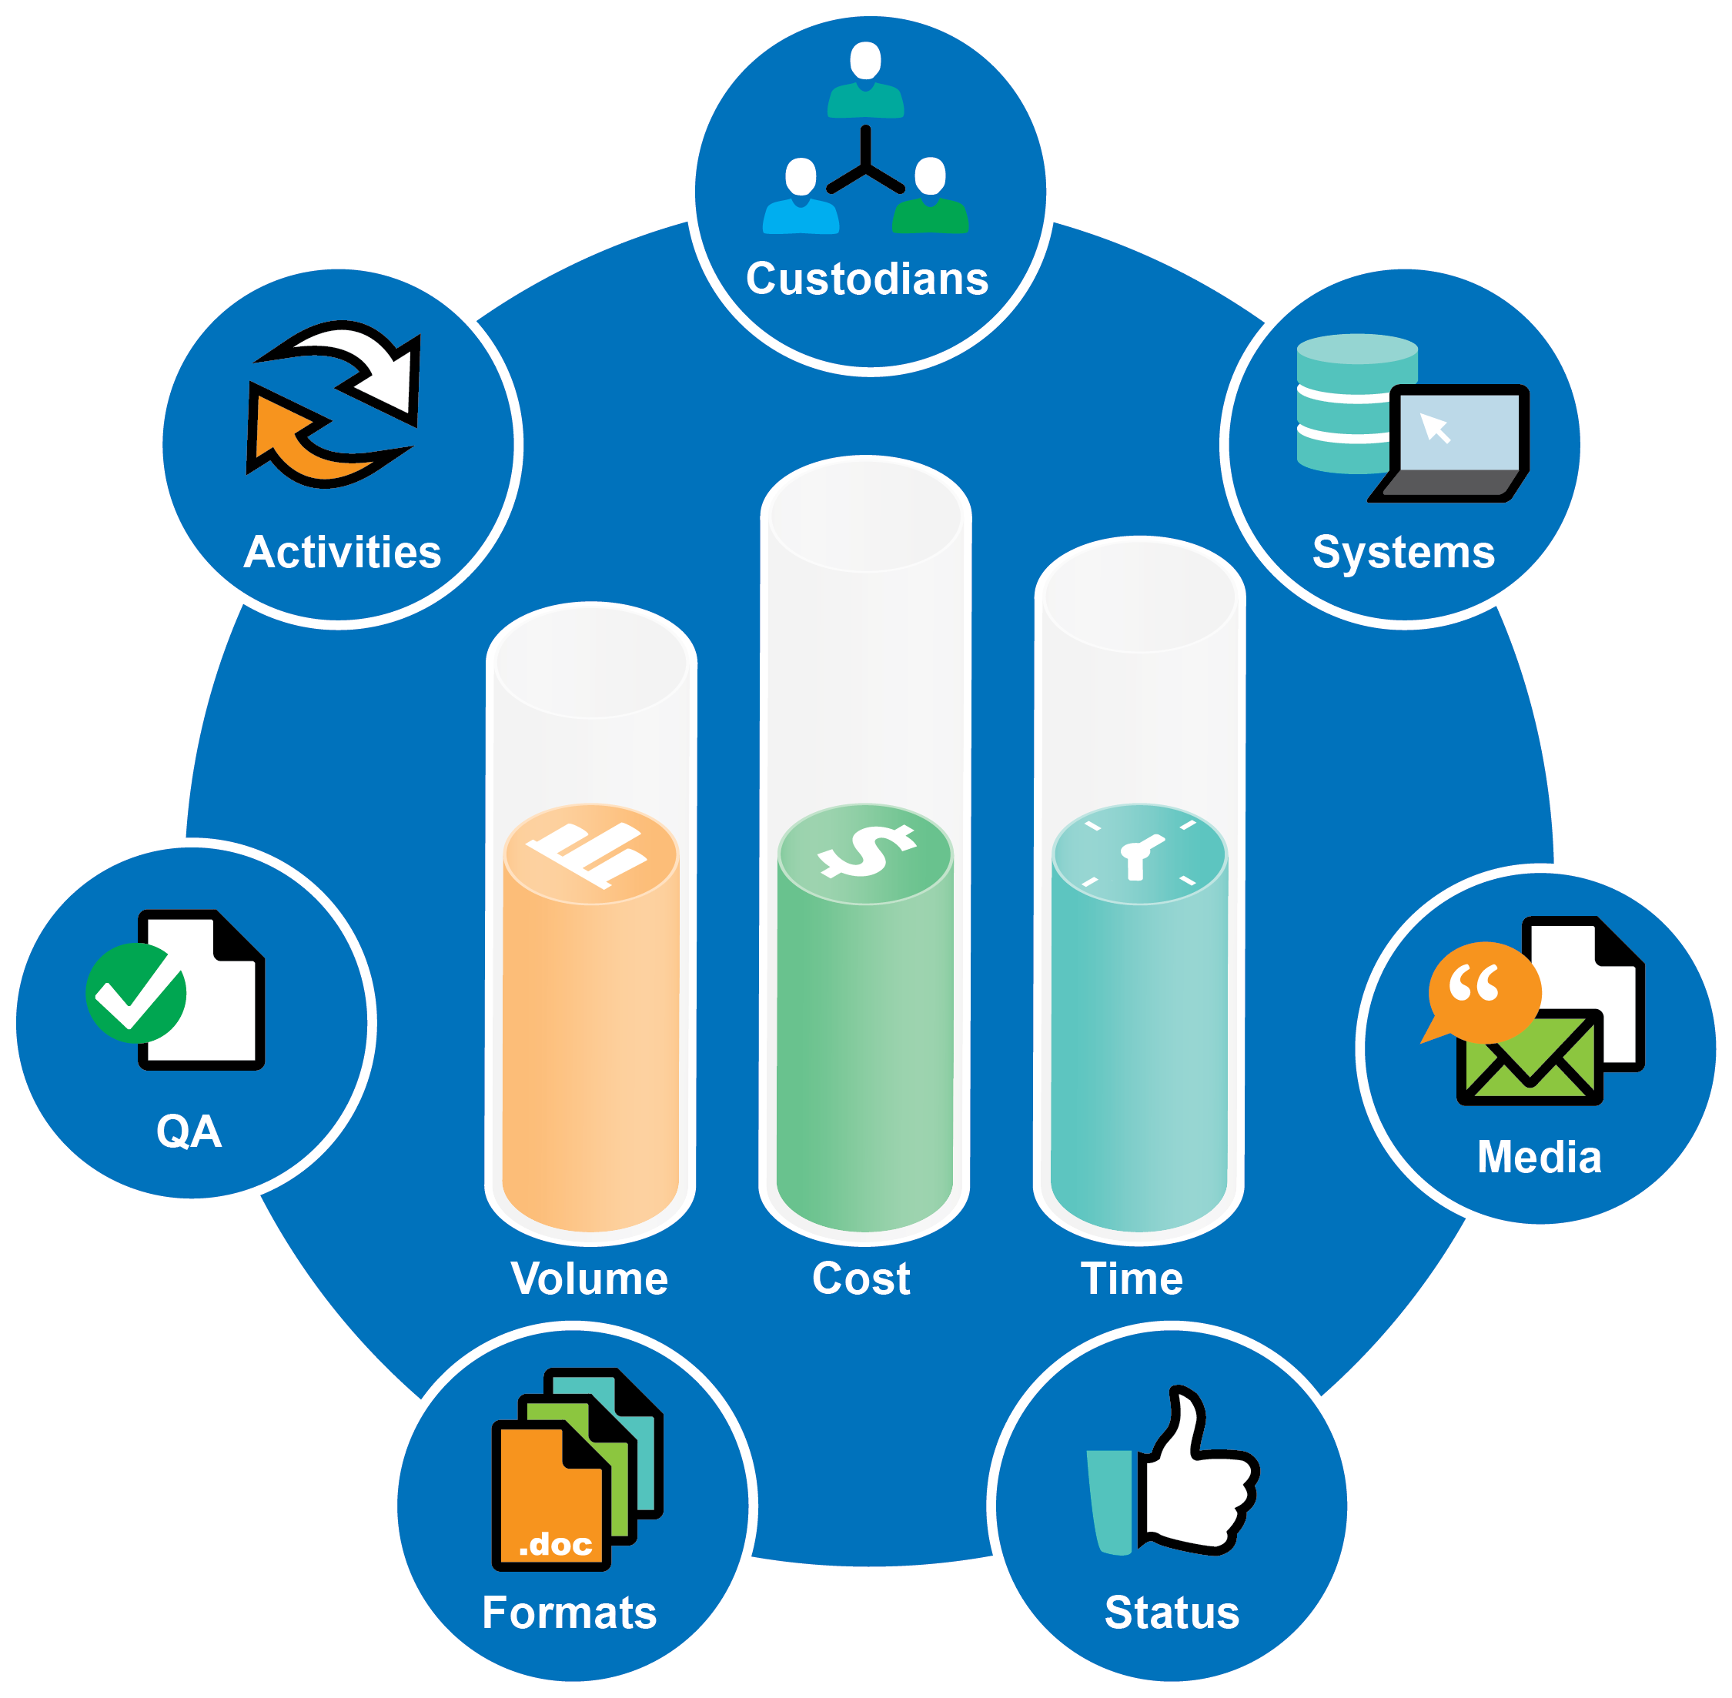
Другие метрики и полезности
Автоматизация UI
Тренд “чистых” релизов (падения ui в релизе)
Skip тесты
Релизы
Количество релизов в день
Среднее время релиза
Разрез по всем процессам в релизе
Окружения
Браузеры
Разрешения
Устройства

Slide 29
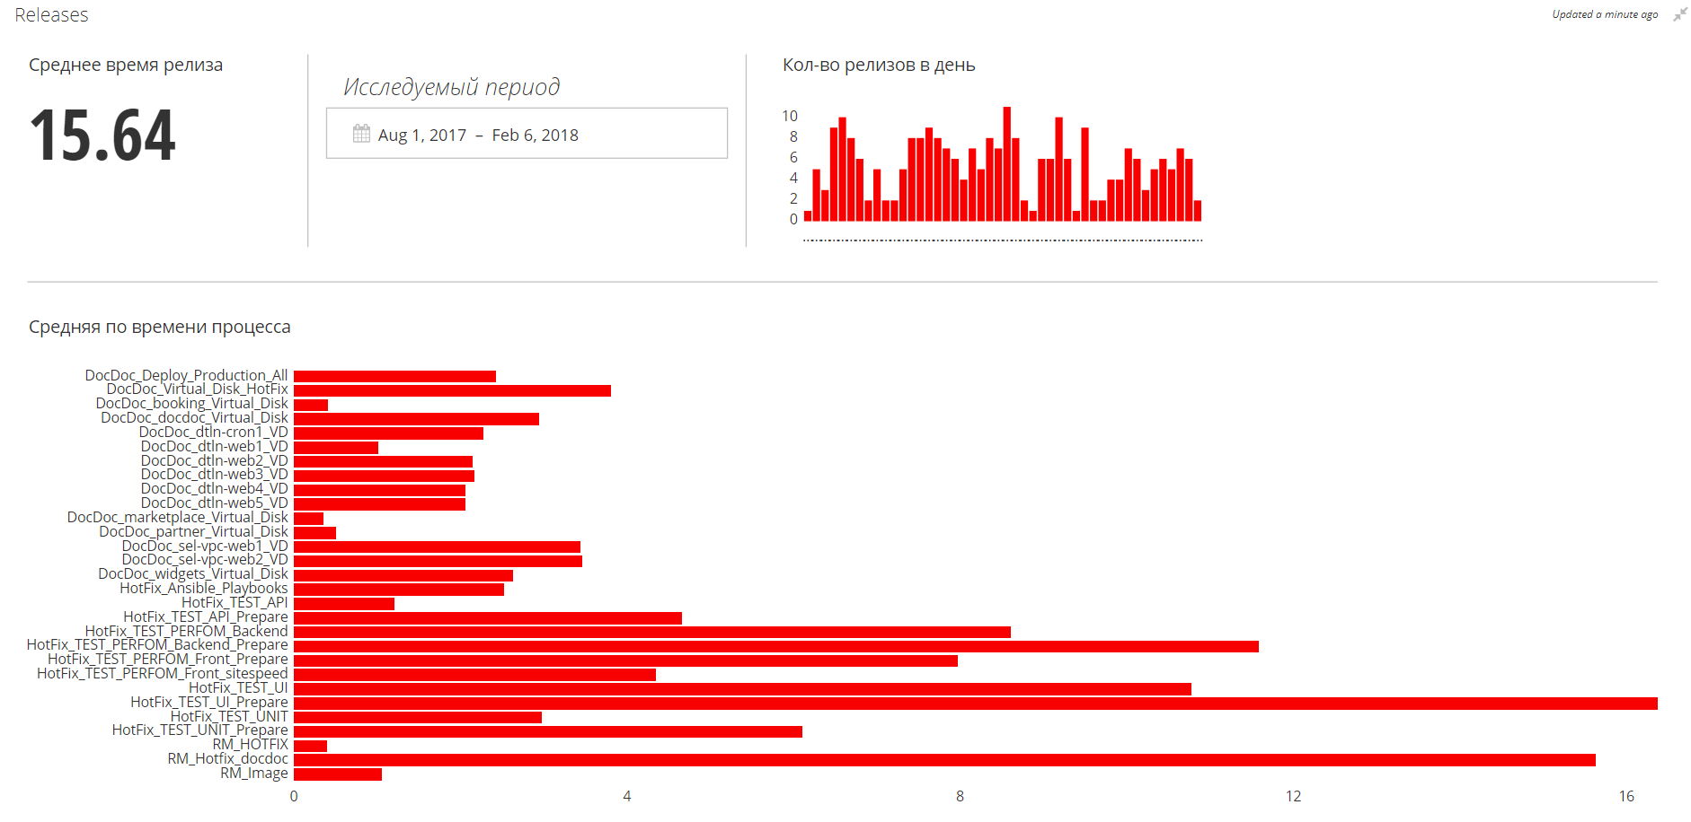
Релизы - сборки из Jenkins

Slide 30
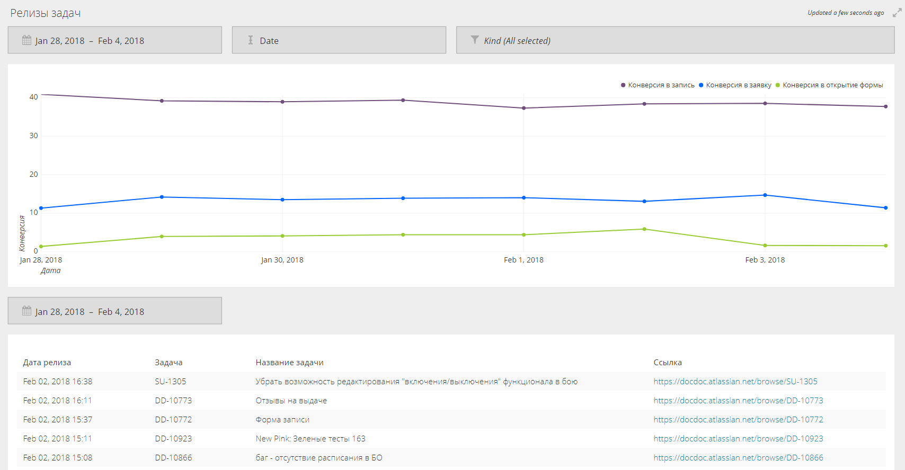
Релизы - влияние задач на $

Slide 31
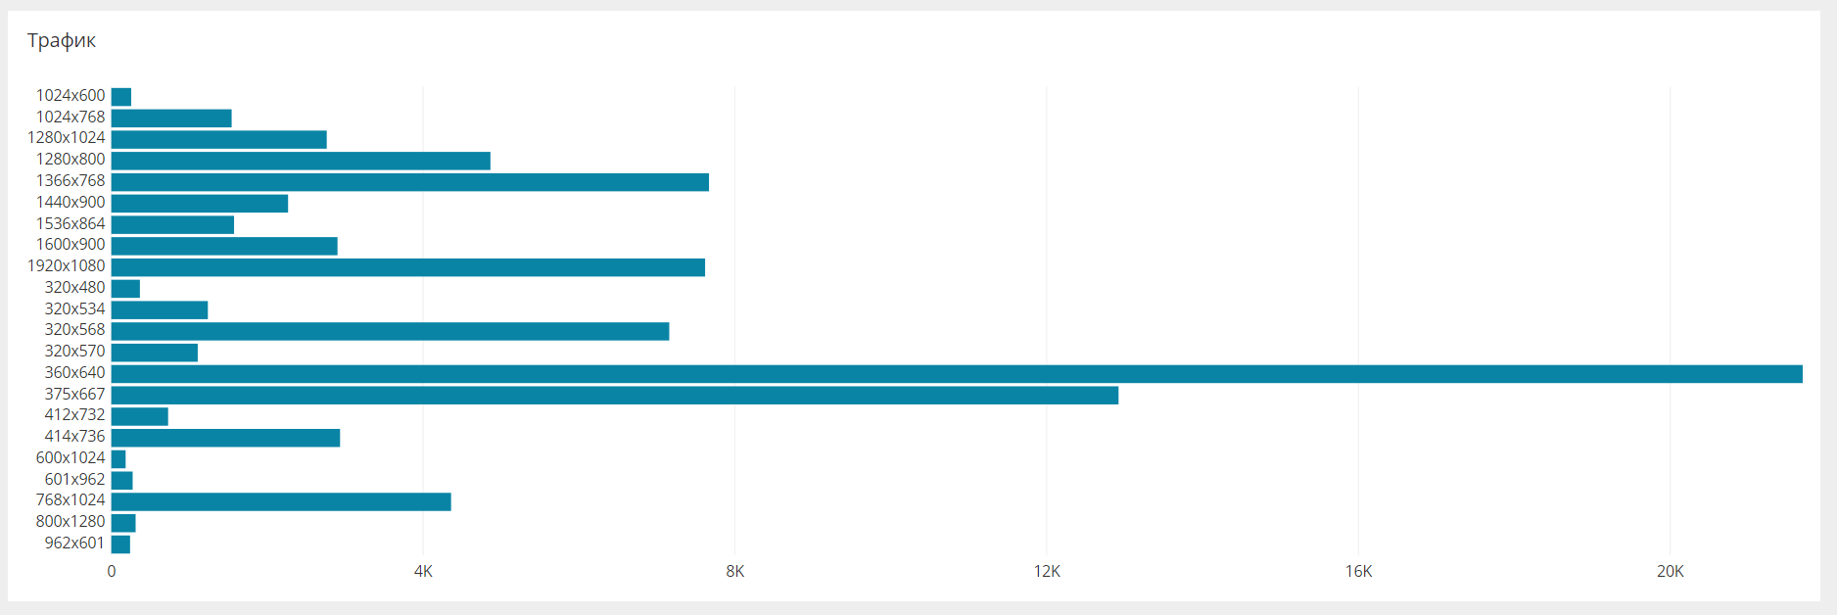
Окружения - разрешение экрана

Slide 32
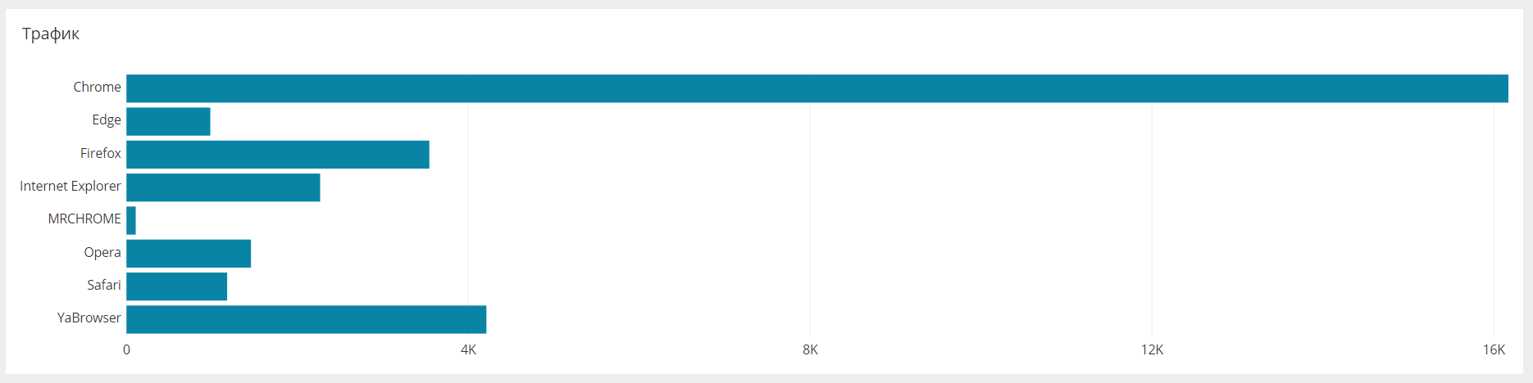
Окружения - браузеры

Slide 33
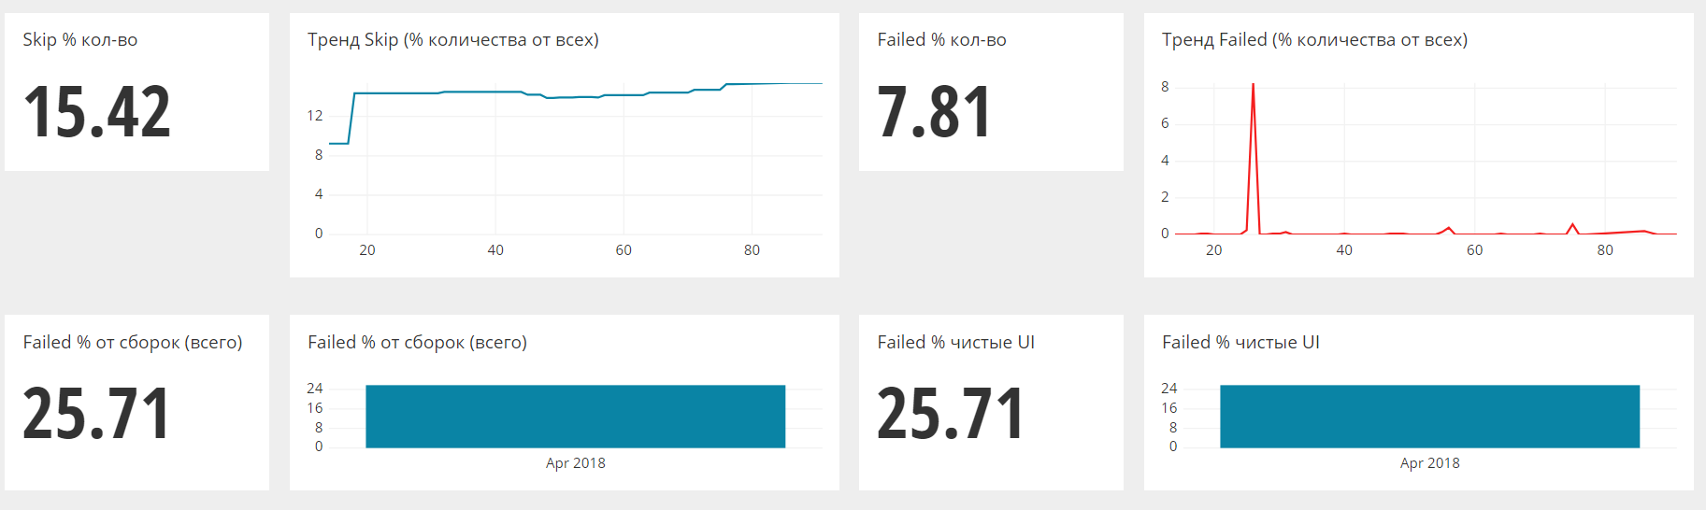
Автоматизация - стабильность

Slide 34

Итоги
Все в одном месте
Можно пользоваться ежедневно
Находить узкие места
Расширять отчеты
Разрезать тонко
Копать глубже
Ставить цели на улучшения
Пересматривать метрики

Slide 35
Спасибо!
Вопросы
rostropolsky@docdoc.ru
https://www.facebook.com/rusostropolsky

